Slide 1



ANALISIS SENTIMEN PADA DATA TWEET:
PENANGANAN HATE SPEECH DAN ABUSIVE LANGUAGE
Natasya Ashil Zhafirah
DSC230500024

Slide 2
Pendahuluan
Dalam era media sosial yang semakin berkembang, permasalahan terkait hate speech dan abusive language dalam platform twitter menjadi semakin relevan. Cuitan pada twitter biasanya membahas mengenai pemikiran pengguna terhadap suatu isu yang terkadang menggunakan ujaran kebencian. Analisis ini dapat membantu mendeteksi pola-pola ujaran kebencian dalam cuitan dan memberikan pemahaman tentang dampaknya.

Slide 3
Rumusan Masalah
Tujuan Penelitian
Apakah terdapat korelasi antara label hate speech dan abusive language dalam dataset tweet?
Bagaimana distribusi label hate speech dan abusive language dalam dataset tweet?
Bagaimana pola-pola yang muncul dalam tweet yang mengandung hate speech dan abusive language?
Memahami pola-pola yang muncul dalam tweet yang mengandung hate speech dan abusive language.
Menganalisis distribusi label hate speech dan abusive language dalam dataset tweet.

Slide 4
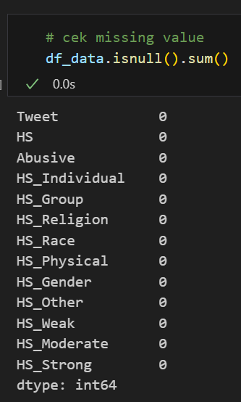
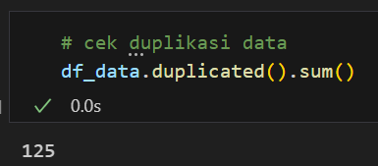
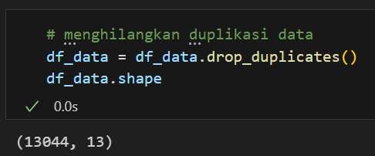
DATA Pre-Processing
DATASET ‘DATA.CSV’
Melakukan pengecekan missing values. Tidak terdapat missing value.
Mengecek duplikasi data. Terdapat 125 data duplikat.
Melakukan drop duplikat.

Slide 5
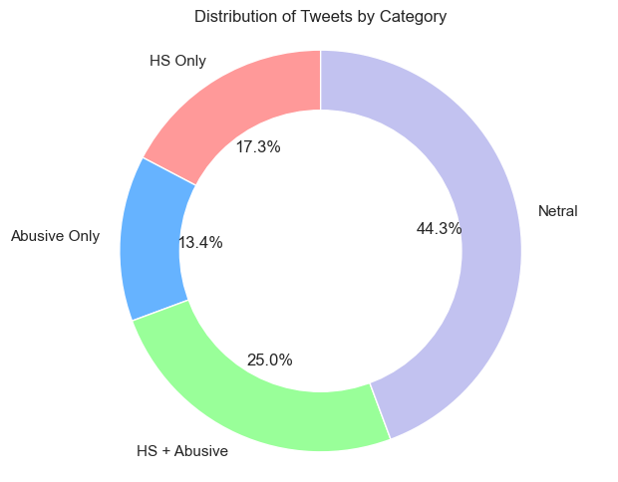
EXPLORATORY DATA ANALYSIS
DATASET ‘DATA.CSV’
Melakukan cleansing data. Dengan memanfaatkan dataset ‘new_kamusalay.csv’.
Terdapat 44.3% tweet bersifat positif (netral).
Terdapat 55.7% tweet bersifat negatif.

Slide 6
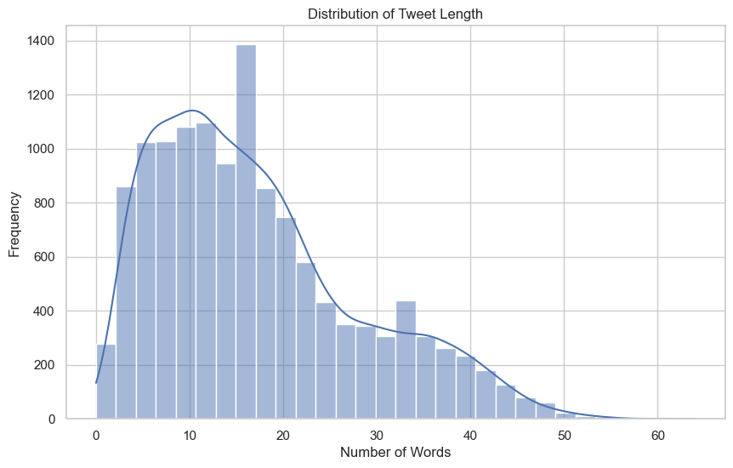
Mean Length: 17.161070223857713
Median Length: 15
Mode Length: 10
Name: Tweet Text After Cleansing
Maximum Length: 64
Informasi ini memberikan gambaran tentang karakteristik dan konten dari tweet yang mengandung hate speech atau abusive language.

Slide 7
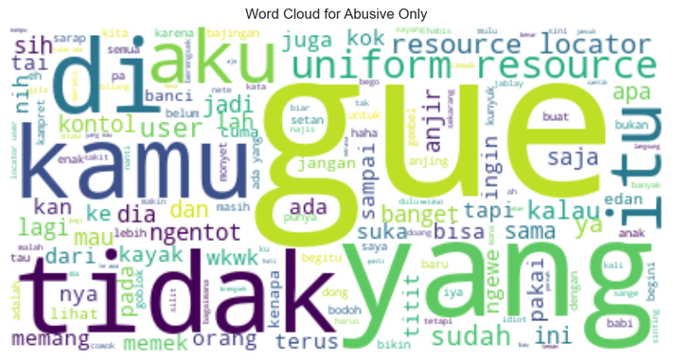
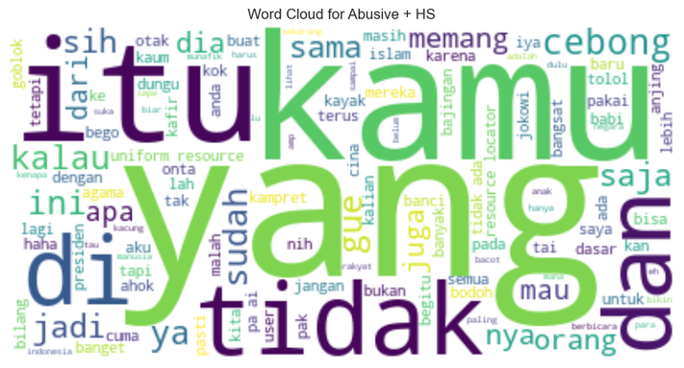
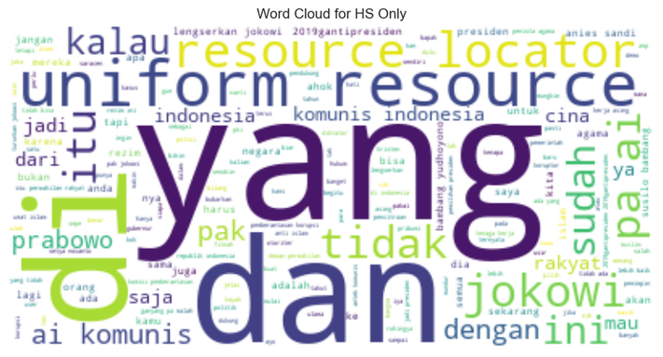
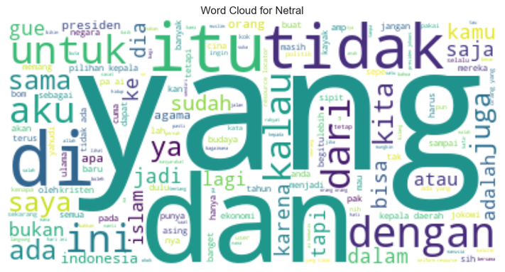
WORDCLOUD

Slide 8
Kesimpulan
Analisis data tweet mengenai hate speech dan abusive language memberikan wawasan tentang distribusi label, pola kata-kata, dan korelasi antar label. Hasilnya dapat digunakan untuk merumuskan kebijakan dan strategi moderasi yang lebih efektif dalam mengatasi permasalahan ini di platform media sosial. Dengan memahami pola-pola yang muncul, platform Twitter dapat merancang kebijakan yang lebih efektif untuk menciptakan lingkungan online yang lebih aman dan positif.

Slide 9

THANK YOU

